Slide 1
캡스톤 디자인
학습지원 프로그램
2017E 박지훈 2017E 유현빈 2017E 이종욱
Notes:
안녕하세요 캡스톤 디자인 발표를 시작하겠습니다. 저희 팀원은 박지훈 유현빈 이종욱으로 학습지원 프로그램을 개발했습니다.

Slide 2
Contents
1
주제 및 선정이유
2
개발환경 및 계획
3
기능설명
4
결론
Notes:
먼저 목차 설명을 하겠습니다. 목차는 주제 및 선정이유, 개발환경 및 계획, 기능설명, 결론으로 구성하였습니다.

Slide 3
1
주제 및 선정이유
▪ 학습지원 프로그램
> 여러 온라인 강의에 도움을 줄 수 있는 기능을 포함한 프로그램
▪ 선정이유
최근 코로나와 여러 인터넷 강의가 활성화된 시점에서 공부 자료가 필요한 사용자들이 동영상을 시청할 때 시청하고 있는 동영상의 PDF를 추출하고 이용할 수 있게 하여 학습 환경과 학업 증진 효과를 기대할 수 있습니다.
또한 PDF를 추출하는 것뿐만 아니라 소장하고 싶은 영상을 다운로드하고 추출한 PDF를 다른 사람들과 커뮤니티를 통해 공유하며 궁금한 내용을 서로 질문하고 답해주고 스터디 그룹을 구성하여 학업 증진 효과를 기대할 수 있습니다.
Notes:
먼저 주제에 대해 말씀드리겠습니다. 저희 팀은 온라인 강의의 질을 높여주는 학습지원 프로그램을 주제로 선정하였고, 최근 코로나 사태에 대한 온라인 강의 수요 증가와 유튜브 영상을 활용한 학습에 자료를 보충하여 도움을 주고, 더 나아가 서로 질의응답을 할 수 있고, 같은 수업이나 분야의 사람들과 소통할 수 있는 커뮤니티를 추가로 구성해 더욱 학습능력을 끌어올릴 수 있도록 하였습니다.

Slide 4
2
개발환경
▪ 개발 도구
>Python 3.9.7
>Chrome 102.0.5005.63(공식 빌드)
>ChromeDriver 102.5005.61
>Visual Studio Code 1.67.2
>Tomcat 8.5.78
>JavaSE 1.8
>Eclipse IDE for Enterprise Java and Web Developers
>MySQL Workbench 8.0 CE
▪ 기능 시험
>PC 및 개인 노트북
Notes:
그 다음은 개발환경입니다.
개발환경은 다음과 같고, 세세한 도구들이 많아 개발에 필요한 대표적인 도구들로 작성한 점 양해 부탁드립니다.

Slide 5
2
프로젝트 계획표 Python
1학기 TIME TABLE | 1~6주차 | 7주차 | 8주차 | 9주차 | 10주차 | 11주차 | 12주차 | 13주차 | 14주차 | 15주차
주제 선정 및 관련 핵심 기능 구성
안양대학교 영상 URL 추출
다운로드한 영상 PDF 추출
추출한 PDF에 OCR 적용
부족한 핵심기능 추가구성
기존 기능 점검 및 마무리
유튜브, 암기카드 기능 추가 구현
기능 통합 및 main코드 작성
1학기 최종 보고서 작성 및 제출
2학기 TIME TABLE | 1~3주차 9월 1 ~ 21 | 4주차 9월 22일~ | 5주차 9월 29일~ | 6주차 10월 6일~ | 7주차 10월 13일~ | 8주차 10월 20일~ | 9주차 10월 27일~ | 10주차 11월 3일~ | 11주차 11월 10일~ | 12주차 11월 17일~ | 13주차 11월 24일~
캘린더
DB 서버 아키텍처 설계
우분투 및 DB 서버 구축
암기 카드 마무리 및 통합 GUI 구현 및 디자인
최종 점검
실행파일(.exe) 패키지 생성
2학기 최종 보고서 작성 및 제출
Notes:
다음은 저희가 진행한 프로젝트 계획표입니다. 1학기 부터 진행해온 캡스톤 디자인으로 세세하게 구성하고 최대한 맞춰서 진행하였습니다.

Slide 6
2
프로젝트 계획표 JSP 웹 개발 부분
 | 1~3주차 9월 1 ~ 21 | 4주차 9월 22일~ | 5주차 9월 29일~ | 6주차 10월 6일~ | 7주차 10월 13일~ | 8주차 10월 20일~ | 9주차 10월 27일~ | 10주차 11월 3일~ | 11주차 11월 10일~ | 12주차 11월 17일~ | 13주차 11월 24일~
기능 리스트업 및 게시판 틀 구축
DB 구축 및 연동 / 자유 게시판
질문/답변 게시판 + 파일 업/다운, 전체 채팅방
스터디 그룹 게시판(모집글, 인원모집)
스터디 그룹(그룹별 채팅방 설계)
운영 서버 WAR 파일 배포 및 최종 테스트
Notes:
커뮤니티에 필요한 웹 부분 또한 따로 계획을 구성해 진행했습니다.

Slide 7
3
기능설명 목차
1)
회원가입 및 메인화면 구성
2)
영상 다운로드 (안양대, Youtube)
3)
PDF 추출
4)
OCR 적용
5)
단어 암기 카드
6)
캘린더
7)
학습 커뮤니티
Notes:
다음으로는 기능설명인데 많은 기능이 있어 따로 목차를 구성했고, 다음과 같습니다.

Slide 8
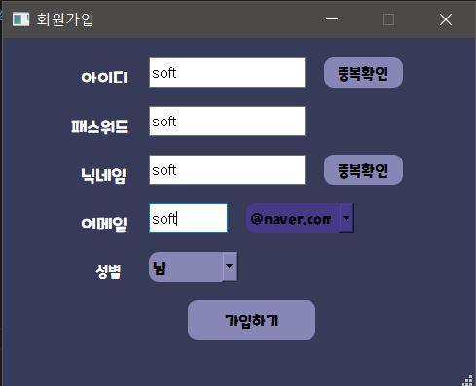
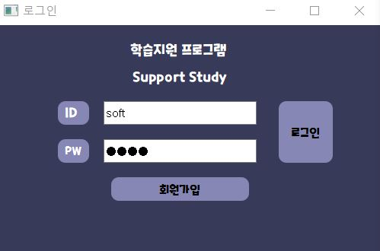
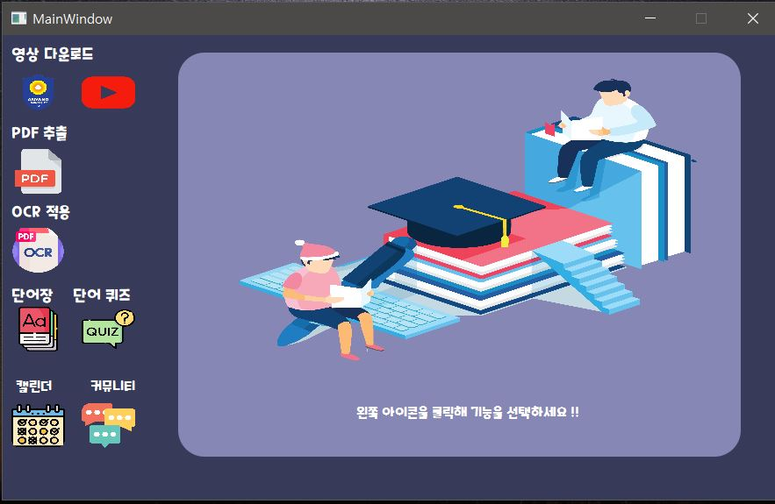
Qtdesigner 제작
1) 회원가입 및 메인화면
Notes:
먼저 저희가 디자인한 프로그램의 메인화면이고 처음 로그인 창에서 회원가입 후 접속할 수 있습니다.
디자인에 사용한 도구는 Qtdesigner입니다.

Slide 9
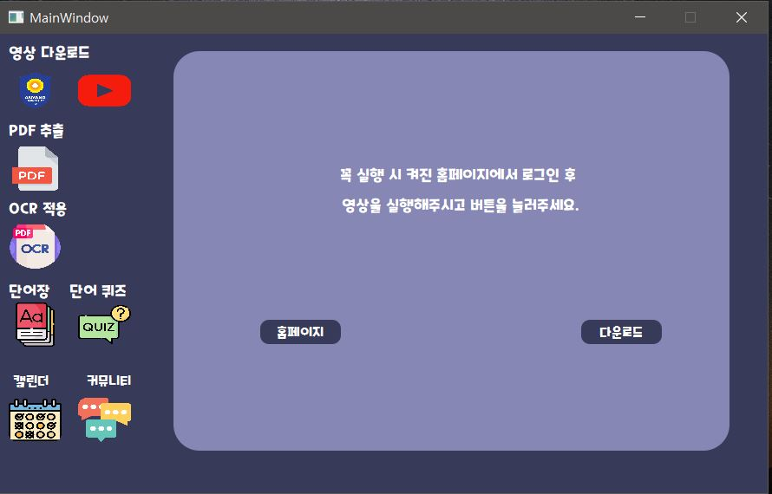
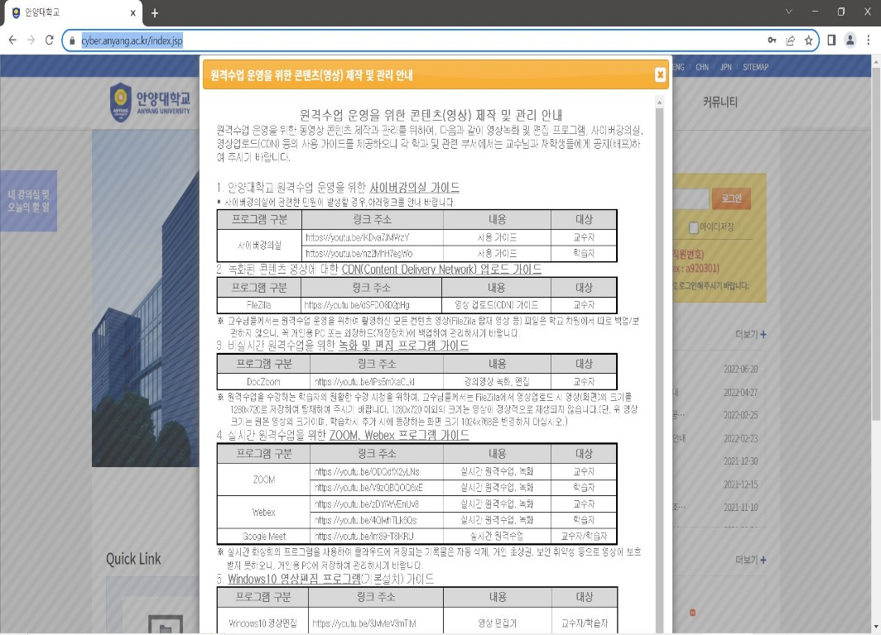
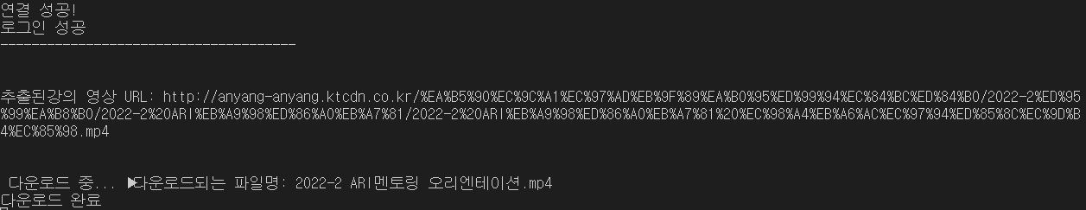
주요 라이브러리
-selenium
-Pytube
〯
등
2) 영상 다운로드 안양대 영상
홈페이지 버튼 클릭시 이동 ┗>
로그인을 한 후 영상을 실행하고 다운로드 버튼 클릭 시 다운로드
<┛
Notes:
다음 기능은 영상 다운로드 입니다. 영상 다운로드 기능은 안양대 영상과 유튜브 영상을 나누어서 설명 드리겠습니다.
먼저 안양대 영상은 셀레니움을 이용해 홈페이지 버튼을 클릭하면 자동으로 학교 홈페이지에 접속할 수 있고 접속된 사이트에서 로그인을 하고 영상을 실행한 뒤 다운로드 버튼을 누르면
프로젝트가 있는 파일에 자동으로 다운로드가 시작됩니다.

Slide 10
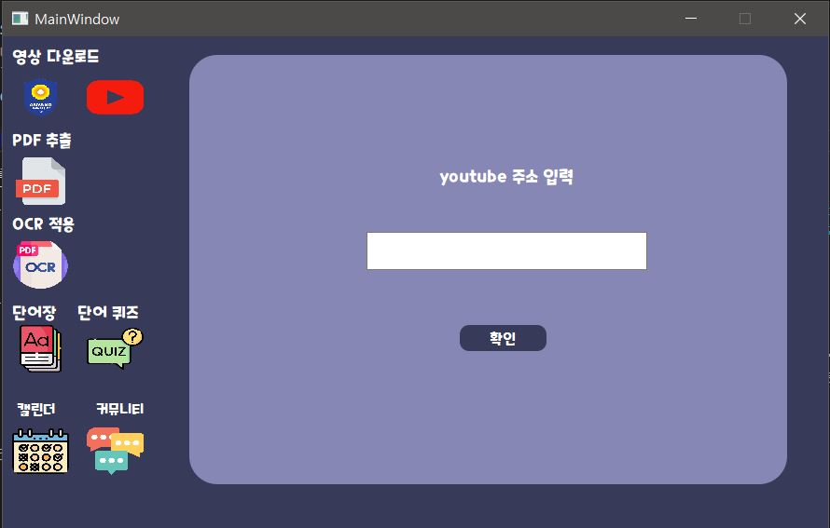
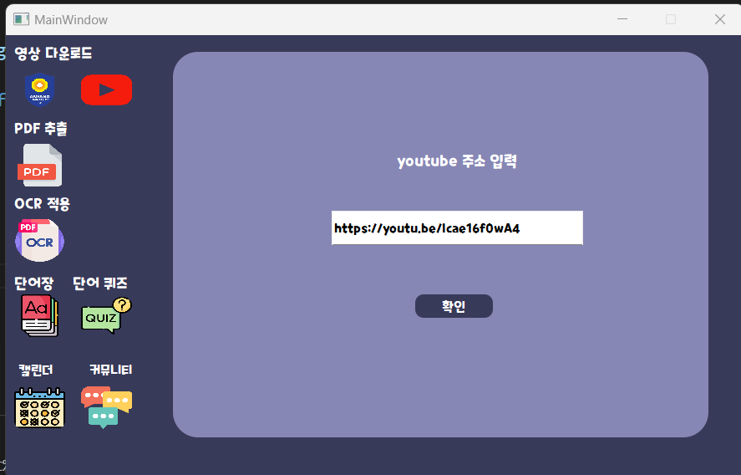
주요 라이브러리
-selenium
-Pytube
〯
등
2) 영상 다운로드 유튜브
다운받을 유튜브 영상 주소를 입력하고 확인버튼 클릭 시 다운로드 ┗>
Notes:
유튜브 영상은 Pytube 라이브러리를 사용해 받고싶은 유튜브 영상의 주소를 공란에 입력하고 확인 버튼을 누르면 마찬가지로 프로젝트가 있는 폴더에 다운로드가 됩니다.

Slide 11
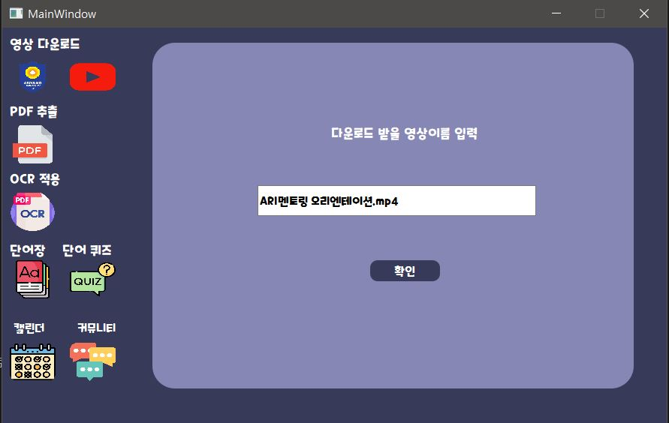
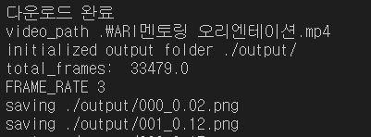
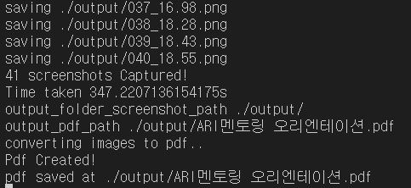
주요 라이브러리
-OpenCV
-img2pdf
〯
등
3) PDF 추출
추출할 영상이름을 입력하고 확인버튼 클릭 시 추출 ┗>
Notes:
세 번째 기능으로 PDF추출입니다. PDF 추출은 대표적인 라이브러리로 OpenCV와 img2pdf가 있으며 추출하고 싶은 영상의 제목을 입력하고 확인 버튼을 누르면
저희가 설정해둔 프레임으로 영상을 나누어 변하는 이미지를 인식해 사진으로 저장하고 그 사진들을 합쳐 pdf가 생성되는 식으로 기능을 설계하였습니다.

Slide 12
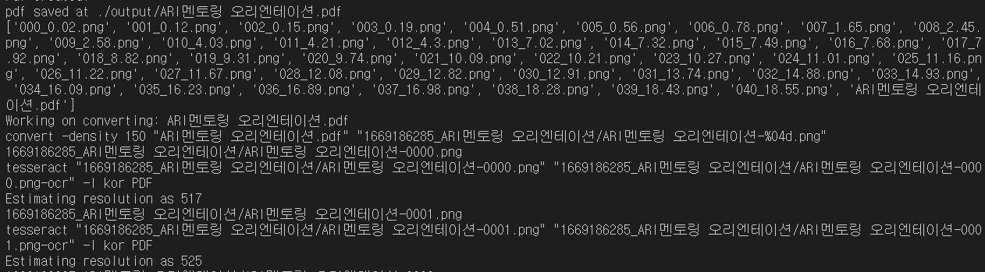
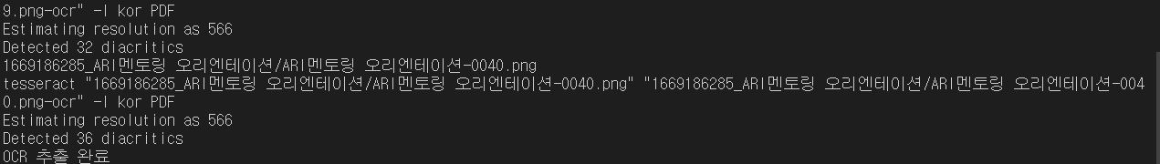
주요 라이브러리
-Tesseract
〯
등
4) OCR
추출된 PDF가 있는 폴더에서 OCR 버튼 클릭 시 자동으로 적용
Notes:
OCR 기능은 추출된 PDF에는 글자 인식이 불가능한데 이를 보완해주는 기능으로 대표적인 라이브러리로 Tesseract를 사용하였습니다,
추출된 PDF나 원하는 PDF를 지정 폴더에 넣고 기능 버튼을 클릭하면 자동으로 실행되며 PDF를 한 페이지씩 분리해 글자를 인식하여 변환하고 다시 PDF로 합쳐집니다.

Slide 13
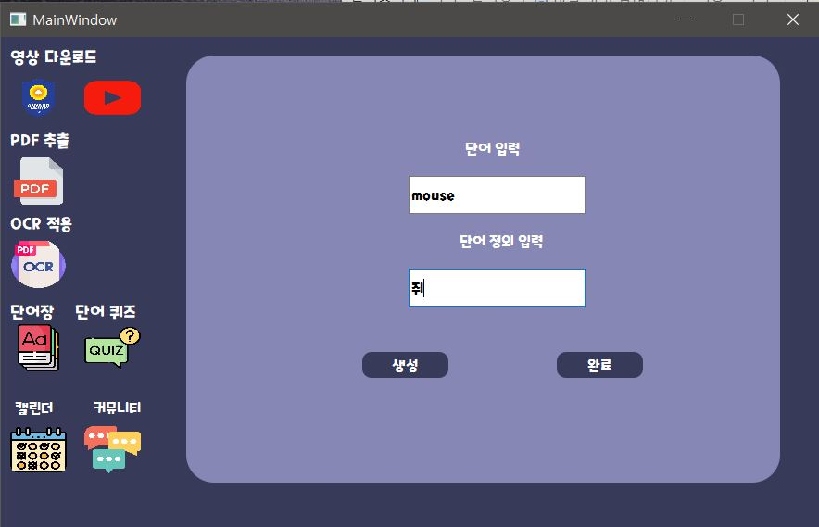
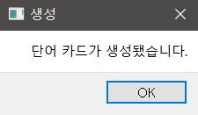
주요 라이브러리
-Pil
〯
등
5) 단어 암기 카드 단어 생성
Notes:
다음으로 단어 암기카드에 대해 소개해드리겠습니다. 암기카드는 대표 라이브러리로 Pil이 있고
메인 화면에서 단어장을 클릭하면 위 사진과 같은 화면이 뜨고 공부할 단어를 뜻과 입력 후 생성 버튼을 누르면
그 단어가 이미지로 변환되어 저장되는 형식입니다.

Slide 14
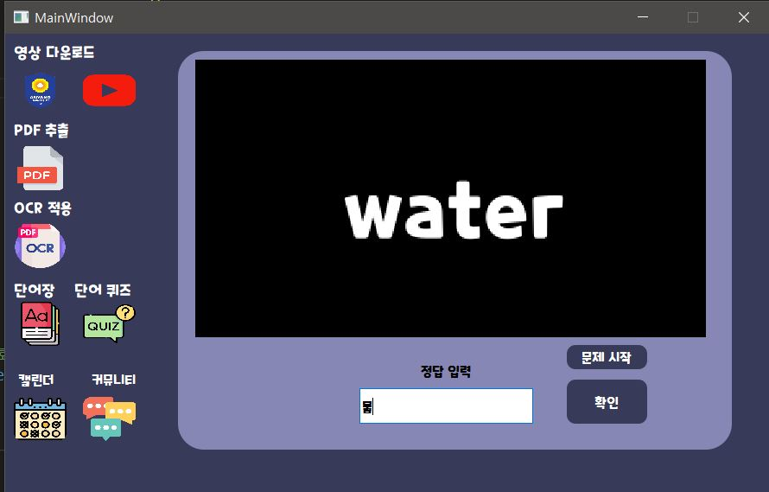
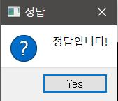
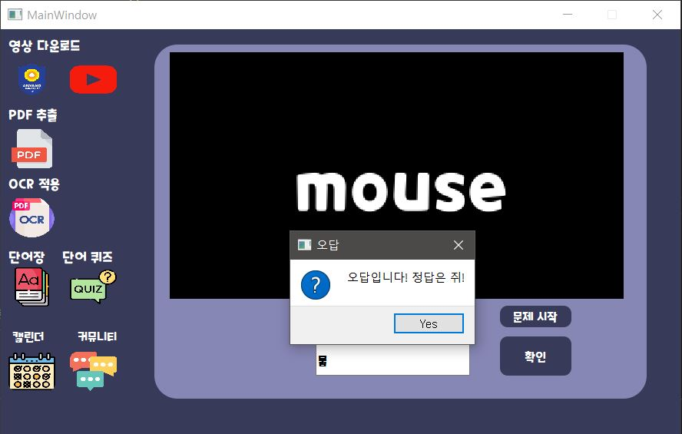
주요 라이브러리
-Pil
〯
등
5) 단어 암기 카드 퀴즈 풀이
Notes:
또, 단어 퀴즈 버튼을 누르면 앞서 저장한 이미지 형식의 단어를 GUI 화면에 띄워주고 저장된 단어의 뜻으로 정답과 오답을 구분할 수 있습니다.

Slide 15
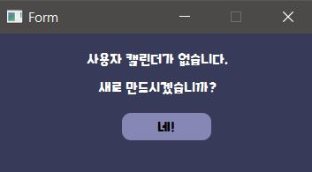
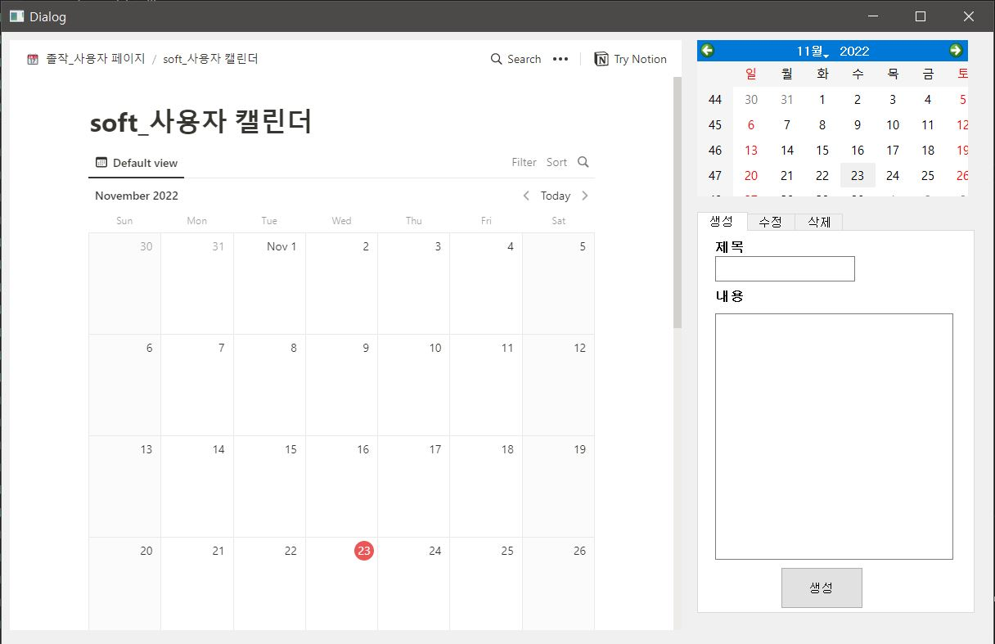
주요 라이브러리
-Notion API
-Selenium
〯
등
6) 캘린더
최초 캘린더 실행 시 생성 확인 문구가 뜨고 자동으로 생성 ->
Notes:
여섯 번째 기능으로는 캘린더 기능을 소개해드리겠습니다. 캘린더 기능은 다이어리 처럼 본인의 일정을 표시해두고 알아볼 수 있는 기능으로 대표적인 라이브러리로 노션과 셀레니움이 있습니다.
먼저 첫 회원가입 대상이나 캘린더를 처음 실행하는 회원이면 왼쪽 상단 사진처럼 생성 확인 문구가 표시되고 ‘네’ 라는 버튼을 누르면 셀레니움이 동작해 보이지는 않지만 자동으로
노션의 캘린더 부분까지 접속해 GUI화면에 보여집니다. 이 후 캘린더 사진의 오른쪽에 날짜를 선택해 제목과 내용을 입력하고 생성을 누르면 생성, 수정을 누르면 수정, 삭제할 제목을 입력하면 삭제가
이루어집니다.

Slide 16
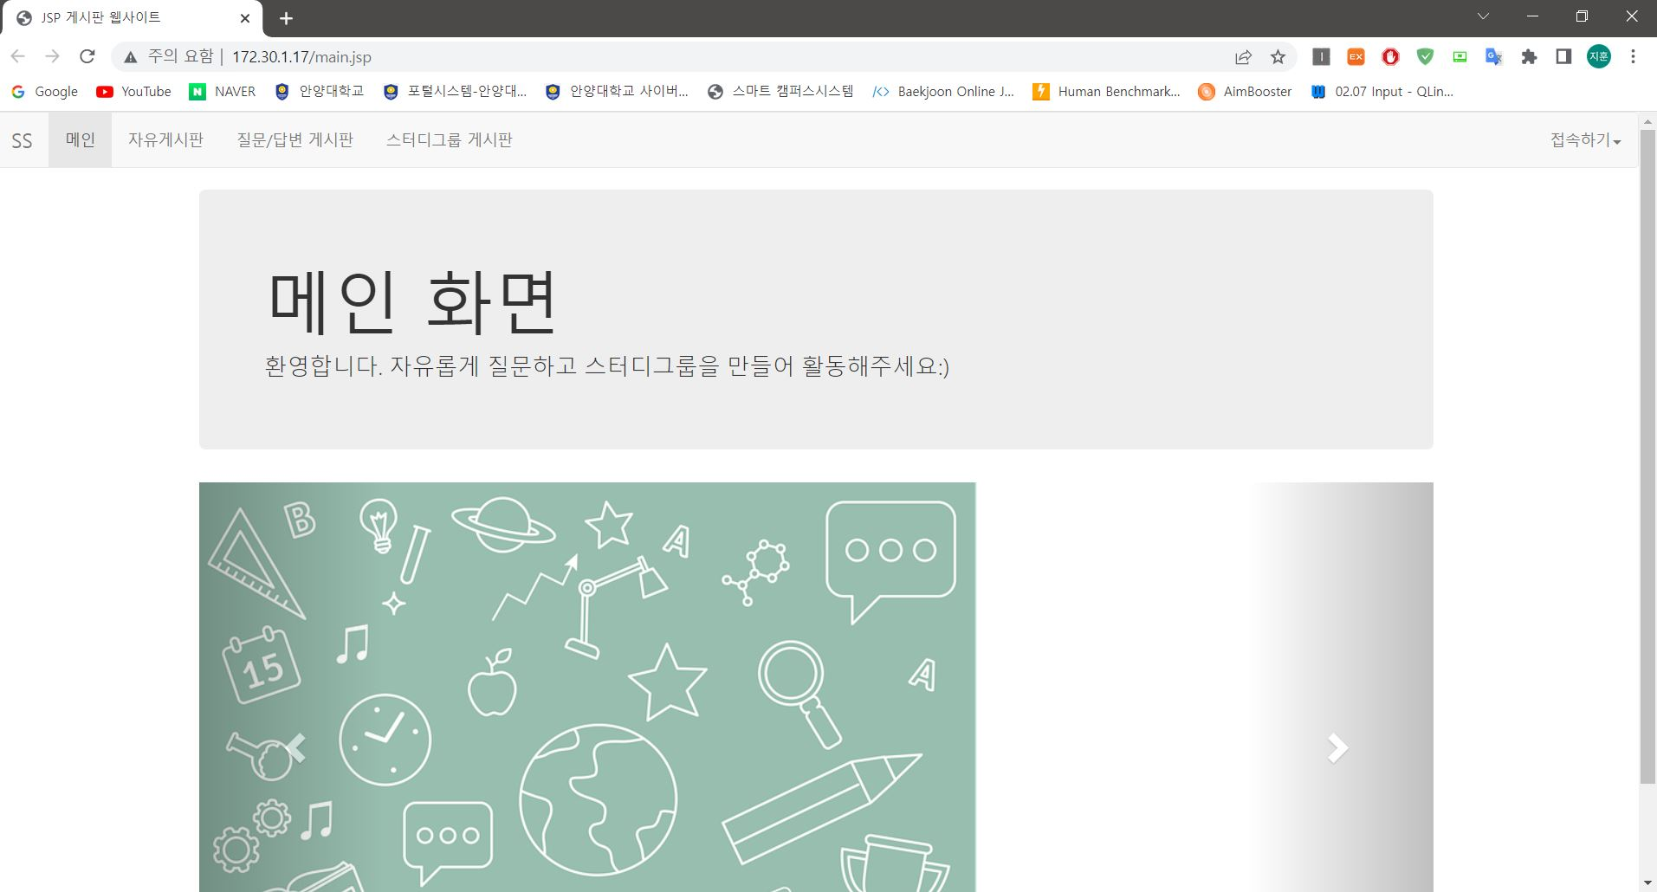
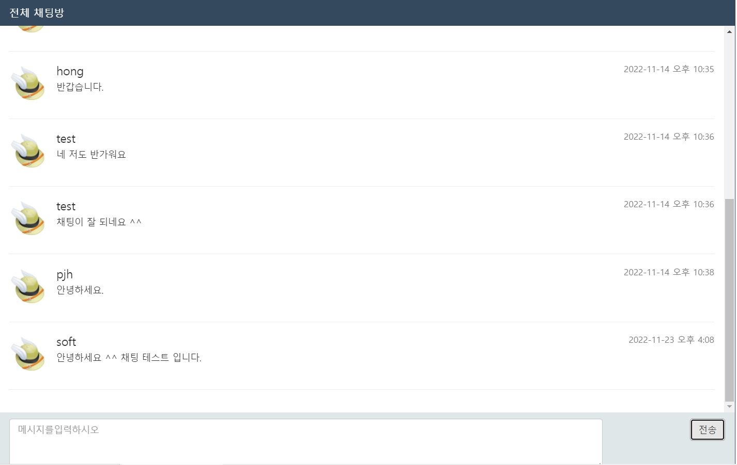
JSP 웹 게시판 활용
7) 학습 커뮤니티 메인화면 및 전체채팅방
메인화면에서 로그인 후 우측 상단 접속하기에서 채팅방 입장 가능 ->
Notes:
마지막으로 학습 커뮤니티에 대한 내용입니다. 학습 커뮤니티는 JSP로 개발하였고 메인화면, 자유게시판, 질문/답변 게시판, 스터디 그룹 게시판으로 구성했습니다. 추가로 스터디 그룹간 소통을 위한
그룹 채팅방, 전체 사용자를 위한 전체 채팅방으로 구성하였습니다. 위 사진은 메인화면과 전체 채팅방의 모습으로 메인화면 우측 상단 접속하기 버튼으로 로그인 및 채팅방 입장이 가능합니다.

Slide 17
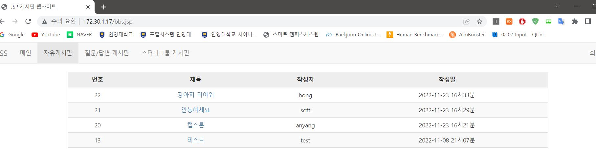
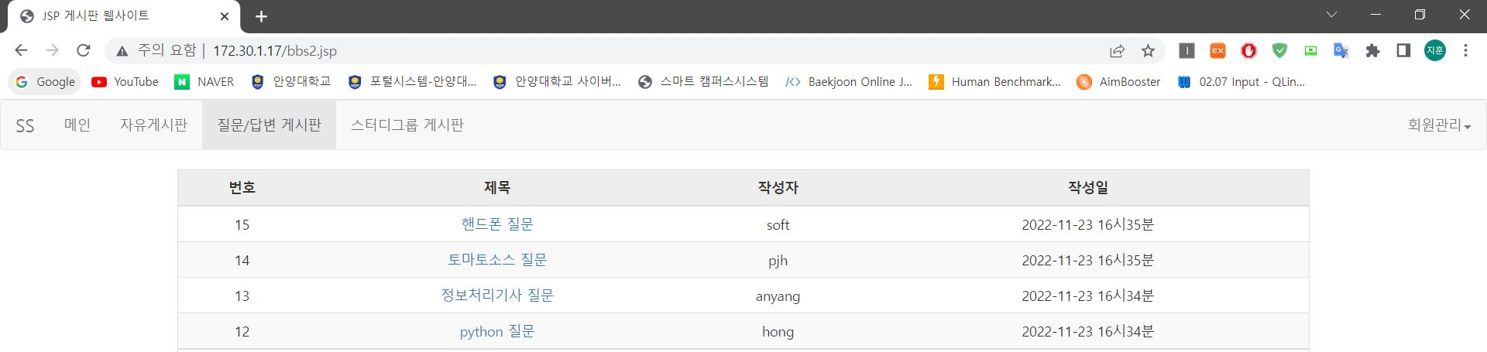
JSP 웹 게시판 활용
7) 학습 커뮤니티 자유게시판 및 질문/답변 게시판
게시글로 들어가면 질문 내용 및 댓글로 답변을 볼 수 있다.
Notes:
자유게시판 및 질문/답변 게시판은 다음과 같고, 각 게시판에서 모두 파일 업로드가 가능하고 질문/답변 게시판은 그 글에 대한 댓글로 답변을 하는 형식으로 이루어집니다.
(된다면 영상 보여줘야할듯)

Slide 18
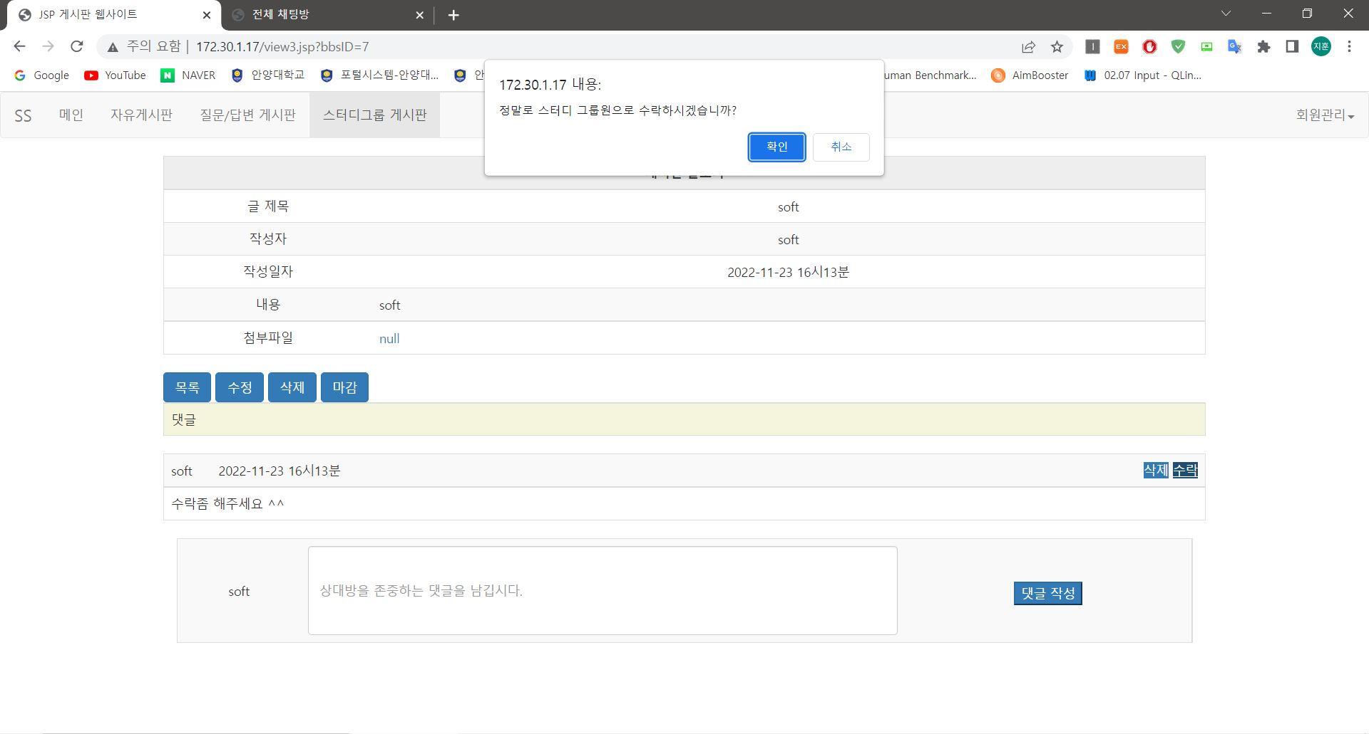
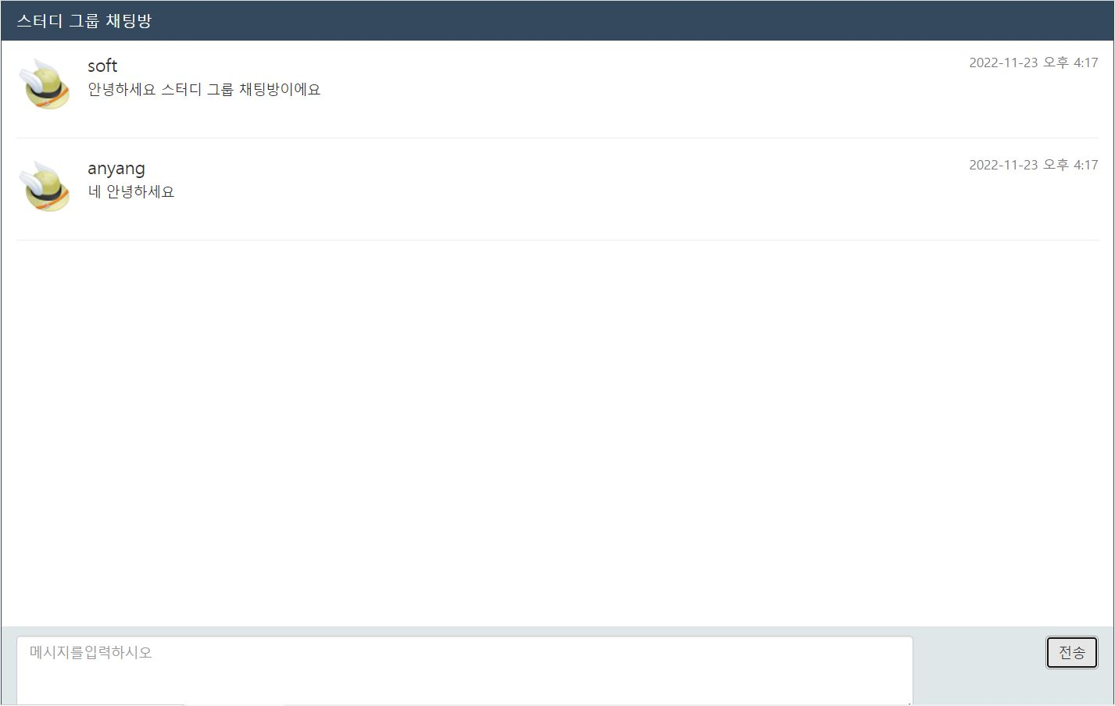
JSP 웹 게시판 활용
7) 학습 커뮤니티 스터디 그룹 게시판
게시판 작성자가 그룹원을 초대할 수 있고 조성완료 후 스터디 채팅방 입장가능 ┗>
Notes:
그리고 스터디 그룹 게시판인데 작성자가 리더가 되는 기준을 잡았고 모집을 입력 후 신청자가 댓글을 입력하면 수락버튼이 생기는데 그 수락버튼을 누르면
데이터베이스에 같은 그룹ID로 저장되어 그룹이 형성됩니다. 또한 형성된 그룹만이 이용할 수 있는 스터디 그룹 채팅방이 있고 전체 채팅방와 마찬가지로 메인화면 좌측 상단
접속하기 에서 들어갈 수 있습니다.

Slide 19
4
결론
이 애플리케이션을 사용하는 자는 학습에 도움이 되는 다양한 기능들을 본인이 필요한 대로 사용해 스스로 학습에 도움이 되도록 할 수 있고 게시판을 사용하여 애플리케이션을 사용하는 다른 사용자들과 함께 의견을 공유하거나 스터디 그룹을 만들어 동기부여 및 목표의식 활성화를 기대할 수 있다. 또한 지속적인 수정과 추후 대학교와 협업이 이루어 진다면 다른 학교의 자체 영상도 접근이 수월해질 수 있기 때문에 발전 가능성이 있습니다.
Notes:
이렇게 저희 팀의 기능들을 살펴보았고 마지막 결론으로 마무리하겠습니다. (결론 읽기)

Slide 20
감사합니다.
Notes:
이상 학습 지원 프로그램에 대한 발표를 마차겠습니다. 감사합니다.

